Slide 1
通信指标和计算结果关联性研究
将低位宽计算带来的计算误差看作噪声，并对其进行建模；
表征低位宽计算带来的计算误差对通信指标的负面影响；
通过优化设计，降低计算误差的负面影响，以提高系统性能。

Slide 2
回顾预编码仿真结果
SVD预编码在SVD计算过程中存在大量迭代，迭代会导致误差传播，进而不同计算精度会明显影响其BLER性能；
ZF预编码存在闭式解，只需要计算一次，无需迭代，因而不同计算精度对其BLER性能的影响可以忽略。
低位宽SVD预编码的性能损失主要来源于低位宽SVD算子。

Slide 3
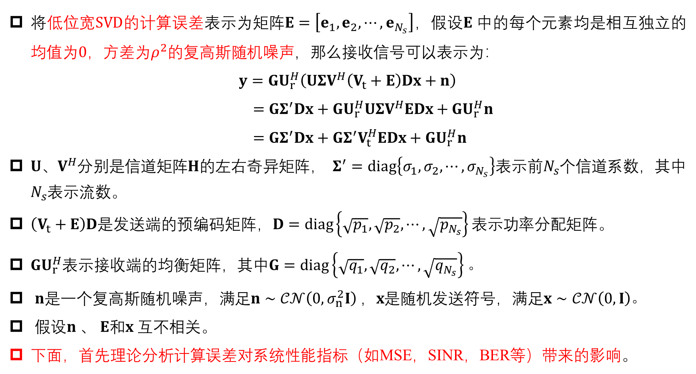
计算误差建模
将低位宽SVD的计算误差表示为矩阵$E=\left[e_{1},e_{2},⋯,e_{N_{s}}\right]$，假设$E$中的每个元素均是相互独立的均值为0，方差为$ρ^{2}$的复高斯随机噪声，那么接收信号可以表示为：
$$y=GU_{r}^{H}\left(UΣV^{H}\left(V_{t}+E\right)Dx+n\right)$$
$=GΣ^{′}Dx+GU_{r}^{H}UΣV^{H}EDx+GU_{r}^{H}n$
$=GΣ^{′}Dx+GΣ^{′}V_{t}^{H}EDx+GU_{r}^{H}n$
$U$、$V^{H}$分别是信道矩阵$H的$左右奇异矩阵， $Σ^{′}=diag\left\{σ_{1},σ_{2},⋯,σ_{N_{s}}\right\}表示前N_{s}$个信道系数，其中$N_{s}$表示流数。
$\left(V_{t}+E\right)D$是发送端的预编码矩阵$，D=diag\left\{\sqrt{p_{1}},\sqrt{p_{2}},⋯,\sqrt{p_{N_{s}}}\right\}表示$功率分配矩阵。
$GU_{r}^{H}$表示接收端的均衡矩阵，其中$G=diag\left\{\sqrt{q_{1}},\sqrt{q_{2}},⋯,\sqrt{q_{N_{s}}}\right\}$。
$n$是$一个复\text{高斯随机噪声}，满足n∼𝒞𝒩\left(0, σ_{n}^{2}I\right) ，x$是随机发送符号，满足$x∼𝒞𝒩\left(0, I\right)。$
假设$n$、 $E$和$x$互不相关。
下面，首先理论分析计算误差对系统性能指标（如MSE，SINR，BER等）带来的影响。

Slide 4
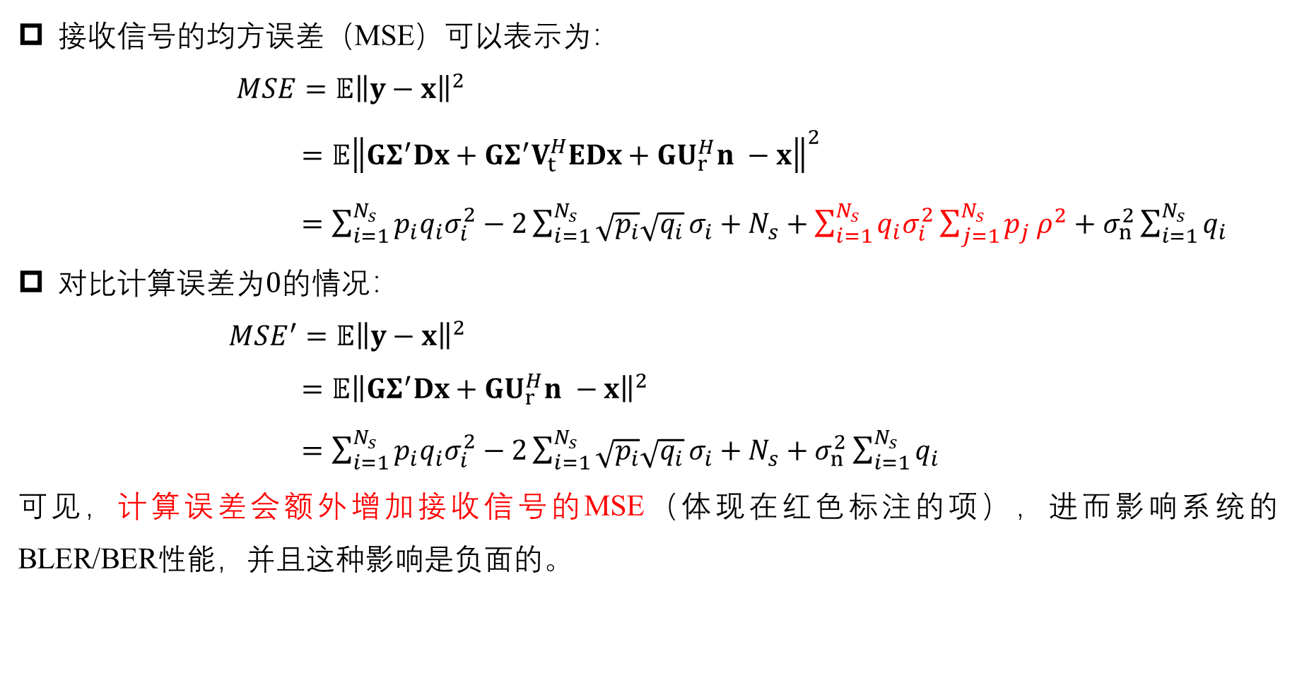
计算误差对MSE的影响
接收信号的均方误差（MSE）可以表示为：
$MSE=𝔼{\left\|y−x\right\|}^{2}$
$=𝔼{\left\|GΣ^{′}Dx+GΣ^{′}V_{t}^{H}EDx+GU_{r}^{H}n −x\right\|}^{2}$
$=\sum_{i=1}^{N_{s}}{p_{i}q_{i}σ_{i}^{2}}−2\sum_{i=1}^{N_{s}}{\sqrt{p_{i}}\sqrt{q_{i}}}σ_{i}+N_{s}+\sum_{i=1}^{N_{s}}{q_{i}σ_{i}^{2}\sum_{j=1}^{N_{s}}{p_{j}}}ρ^{2}+σ_{n}^{2}\sum_{i=1}^{N_{s}}{q_{i}}$
对比计算误差为0的情况：
${MSE}^{′}=𝔼{\left\|y−x\right\|}^{2}$
$=𝔼{\left\|GΣ^{′}Dx+GU_{r}^{H}n −x\right\|}^{2}$
$=\sum_{i=1}^{N_{s}}{p_{i}q_{i}σ_{i}^{2}}−2\sum_{i=1}^{N_{s}}{\sqrt{p_{i}}\sqrt{q_{i}}}σ_{i}+N_{s}+σ_{n}^{2}\sum_{i=1}^{N_{s}}{q_{i}}$
可见，计算误差会额外增加接收信号的MSE（体现在红色标注的项），进而影响系统的BLER/BER性能，并且这种影响是负面的。

Slide 5
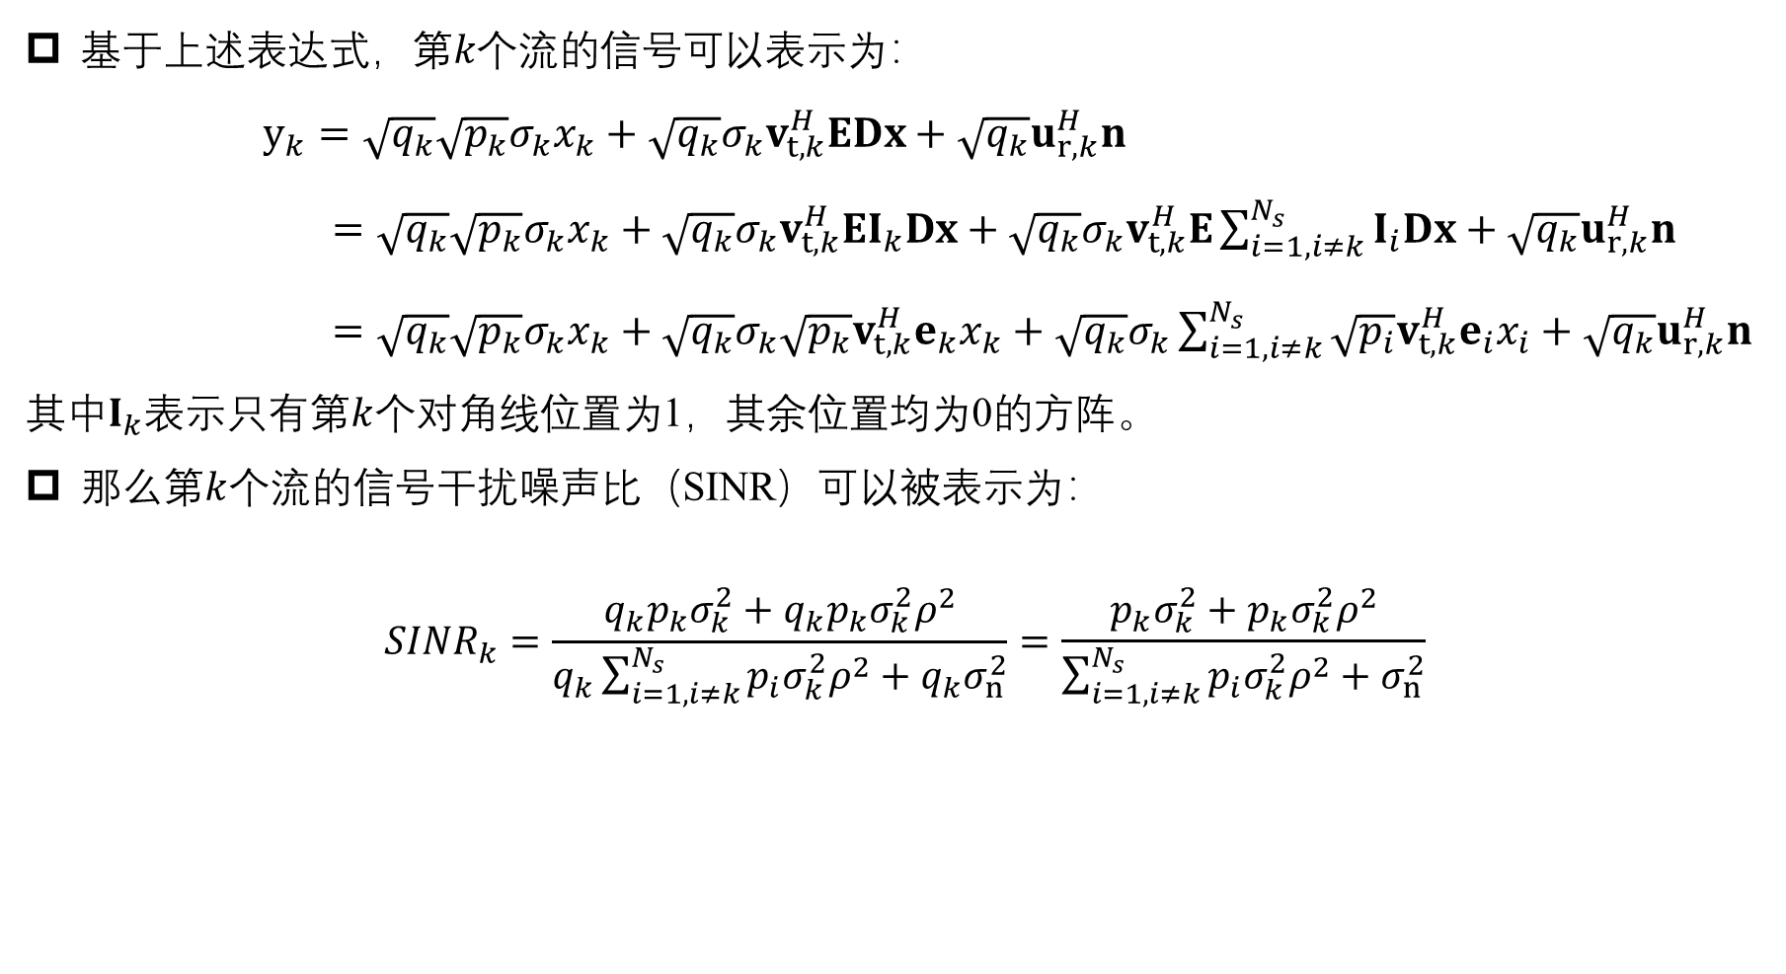
计算误差对SINR的影响
基于上述表达式，第$k个$流的信号可以表示为：
$y_{k}=\sqrt{q_{k}}\sqrt{p_{k}}σ_{k}x_{k}+\sqrt{q_{k}}σ_{k}v_{t,k}^{H}EDx+\sqrt{q_{k}}u_{r,k}^{H}n$
$=\sqrt{q_{k}}\sqrt{p_{k}}σ_{k}x_{k}+\sqrt{q_{k}}σ_{k}v_{t,k}^{H}EI_{k}Dx+\sqrt{q_{k}}σ_{k}v_{t,k}^{H}E\sum_{i=1,i≠k}^{N_{s}}{I_{i}Dx}+\sqrt{q_{k}}u_{r,k}^{H}n$
$=\sqrt{q_{k}}\sqrt{p_{k}}σ_{k}x_{k}+\sqrt{q_{k}}{σ_{k}\sqrt{p_{k}}v}_{t,k}^{H}e_{k}x_{k}+\sqrt{q_{k}}σ_{k}\sum_{i=1,i≠k}^{N_{s}}{\sqrt{p_{i}}{v_{t,k}^{H}e}_{i}x_{i}}+\sqrt{q_{k}}u_{r,k}^{H}n$
其中$I_{k}$表示只有第$k$个对角线位置为1，其余位置均为0的方阵。
那么第$k$个流的信号干扰噪声比（SINR）可以被表示为：
$${SINR}_{k}=\frac{q_{k}p_{k}σ_{k}^{2}+q_{k}p_{k}σ_{k}^{2}ρ^{2}}{q_{k}\sum_{i=1,i≠k}^{N_{s}}{p_{i}σ_{k}^{2}ρ^{2}}+q_{k}σ_{n}^{2}}=\frac{p_{k}σ_{k}^{2}+p_{k}σ_{k}^{2}ρ^{2}}{\sum_{i=1,i≠k}^{N_{s}}{p_{i}σ_{k}^{2}ρ^{2}}+σ_{n}^{2}}$$

Slide 6
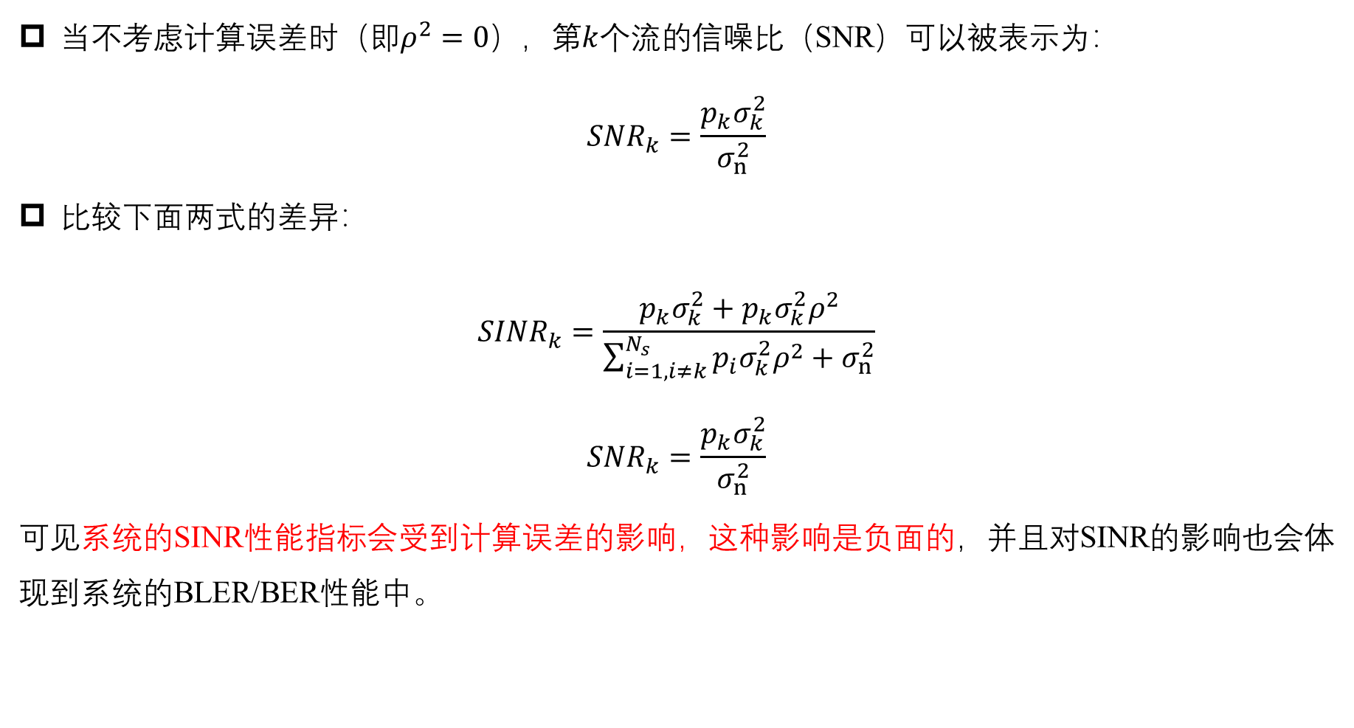
计算误差对SINR的影响
当不考虑计算误差时（即$ρ^{2}=0$），第$k$个流的信噪比（SNR）可以被表示为：
$${SNR}_{k}=\frac{p_{k}σ_{k}^{2}}{σ_{n}^{2}}$$
比较下面两式的差异：
$${SINR}_{k}=\frac{p_{k}σ_{k}^{2}+p_{k}σ_{k}^{2}ρ^{2}}{\sum_{i=1,i≠k}^{N_{s}}{p_{i}σ_{k}^{2}ρ^{2}}+σ_{n}^{2}}$$
$${SNR}_{k}=\frac{p_{k}σ_{k}^{2}}{σ_{n}^{2}}$$
可见系统的SINR性能指标会受到计算误差的影响，这种影响是负面的，并且对SINR的影响也会体现到系统的BLER/BER性能中。

Slide 7
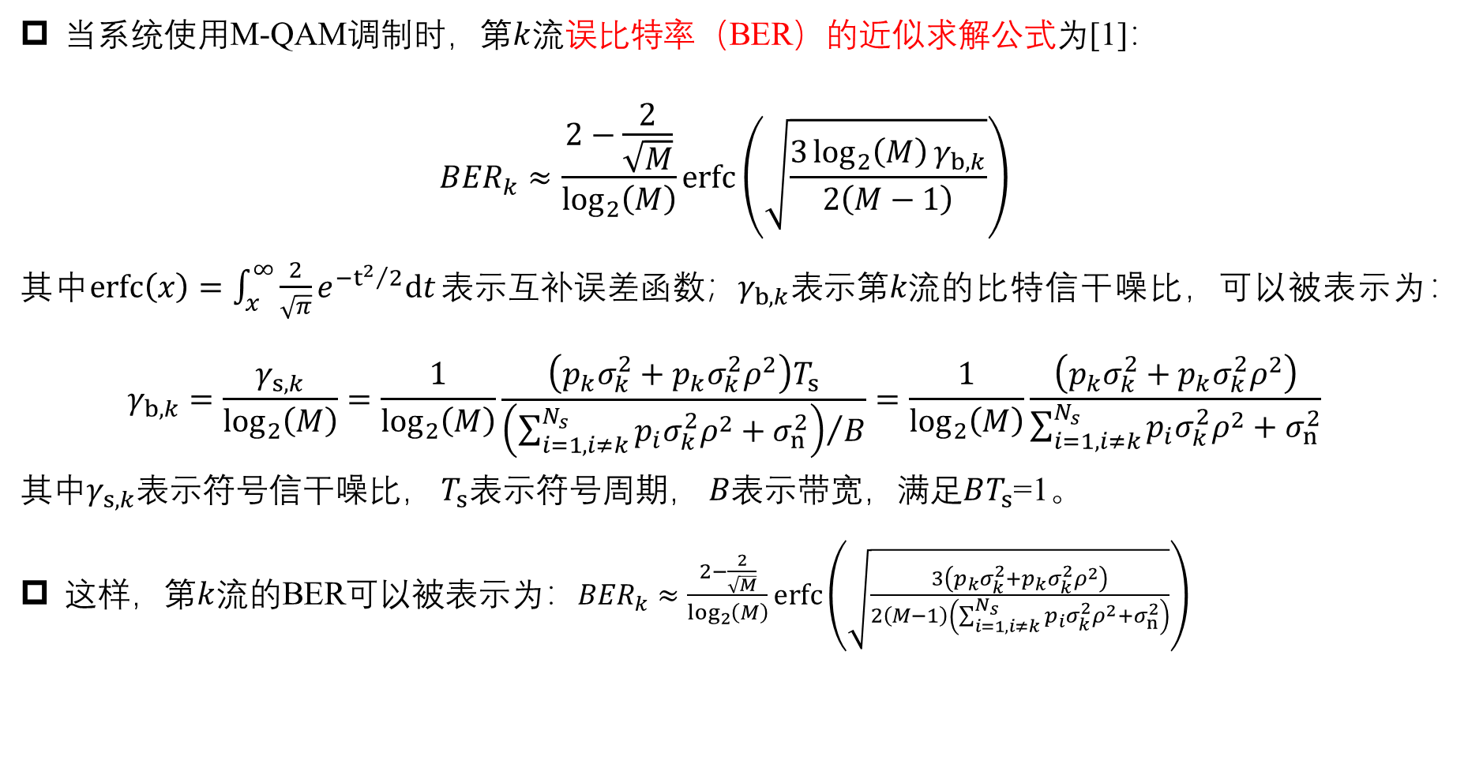
计算误差对BER性能的影响
当系统使用M-QAM调制时，第$k$流误比特率（BER）的近似求解公式为[1]：
$${BER}_{k}≈\frac{2−\frac{2}{\sqrt{M}}}{\log_{2}\left(M\right)}erfc\left(\sqrt{\frac{3\log_{2}\left(M\right)γ_{b,k}}{2\left(M−1\right)}}\right)$$
其中$erfc\left(x\right)=\int_{x}^{∞}{\frac{2}{\sqrt{π}}e^{−{t^{2}}/2}dt}表示互补误差函数；γ_{b,k}表示\text{第}k\text{流}$的比特信干噪比，可以被表示为：
$$γ_{b,k}=\frac{γ_{s,k}}{\log_{2}\left(M\right)}=\frac{1}{\log_{2}\left(M\right)}\frac{\left(p_{k}σ_{k}^{2}+p_{k}σ_{k}^{2}ρ^{2}\right)T_{s}}{{\left(\sum_{i=1,i≠k}^{N_{s}}{p_{i}σ_{k}^{2}ρ^{2}}+σ_{n}^{2}\right)}/B}=\frac{1}{\log_{2}\left(M\right)}\frac{\left(p_{k}σ_{k}^{2}+p_{k}σ_{k}^{2}ρ^{2}\right)}{\sum_{i=1,i≠k}^{N_{s}}{p_{i}σ_{k}^{2}ρ^{2}}+σ_{n}^{2}}$$
其中$γ_{s,k}$表示符号信干噪比， $T_{s}$表示符号周期， $B$表示带宽，满足$BT_{s}$=1。
这样，第$k$流的BER可以被表示为：${BER}_{k}≈\frac{2−\frac{2}{\sqrt{M}}}{\log_{2}\left(M\right)}erfc\left(\sqrt{\frac{3\left(p_{k}σ_{k}^{2}+p_{k}σ_{k}^{2}ρ^{2}\right)}{2\left(M−1\right)\left(\sum_{i=1,i≠k}^{N_{s}}{p_{i}σ_{k}^{2}ρ^{2}}+σ_{n}^{2}\right)}}\right)$
[1] D. P. Palomar, M. Bengtsson, and B. Ottersten, “Minimum BER linear transceivers for MIMO channels via primal decomposition,” IEEE Transactions on Signal Processing , vol. 53, no. 8, pp. 2866–2882, Aug. 2005.

Slide 8
计算误差对性能的影响
仿真计算误差对通信性能的影响
仿真参数设置
调制方式 | 64QAM
信道维度 | 8×64
信道类型 | 瑞利信道
流数 | 4
发送功率 | 4
功率分配方式 | 平均功率分配
计算误差方差 | 0~0.1
信道实现数 | 1e5
性能指标 | BER/MSE/SINR

Slide 9
不同计算误差下的性能指标仿真结果
计算误差非常小时（如0.0001），计算误差对BER/MSE/SINR性能的影响不大；
随着计算误差的增大， BER/MSE/SINR性能会快速下降，计算误差到达0.01时， BER/MSE/SINR性能随着SNR的提高而提高的幅度就变得有限，计算误差到达0.1时， BER/MSE/SINR性能完全由计算误差决定；
计算误差会显著影响BER/MSE/SINR性能，0.001的计算误差就能明显影响到BER/MSE/SINR性能。

Slide 10
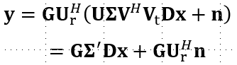
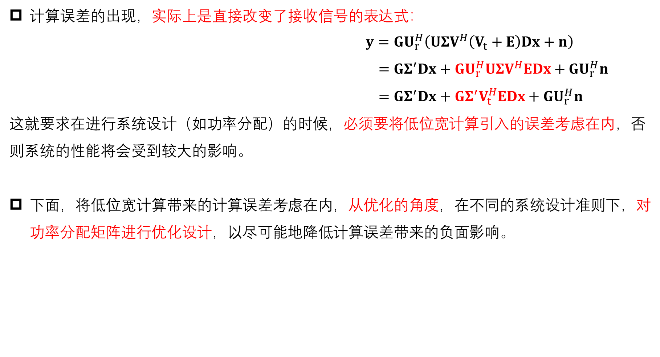
考虑计算误差的功率分配
计算误差的出现，实际上是直接改变了接收信号的表达式：
$y=GU_{r}^{H}\left(UΣV^{H}\left(V_{t}+E\right)Dx+n\right)$
$=GΣ^{′}Dx+GU_{r}^{H}UΣV^{H}EDx+GU_{r}^{H}n$
$=GΣ^{′}Dx+GΣ^{′}V_{t}^{H}EDx+GU_{r}^{H}n$
这就要求在进行系统设计（如功率分配）的时候，必须要将低位宽计算引入的误差考虑在内，否则系统的性能将会受到较大的影响。
下面，将低位宽计算带来的计算误差考虑在内，从优化的角度，在不同的系统设计准则下，对功率分配矩阵进行优化设计，以尽可能地降低计算误差带来的负面影响。

Slide 11
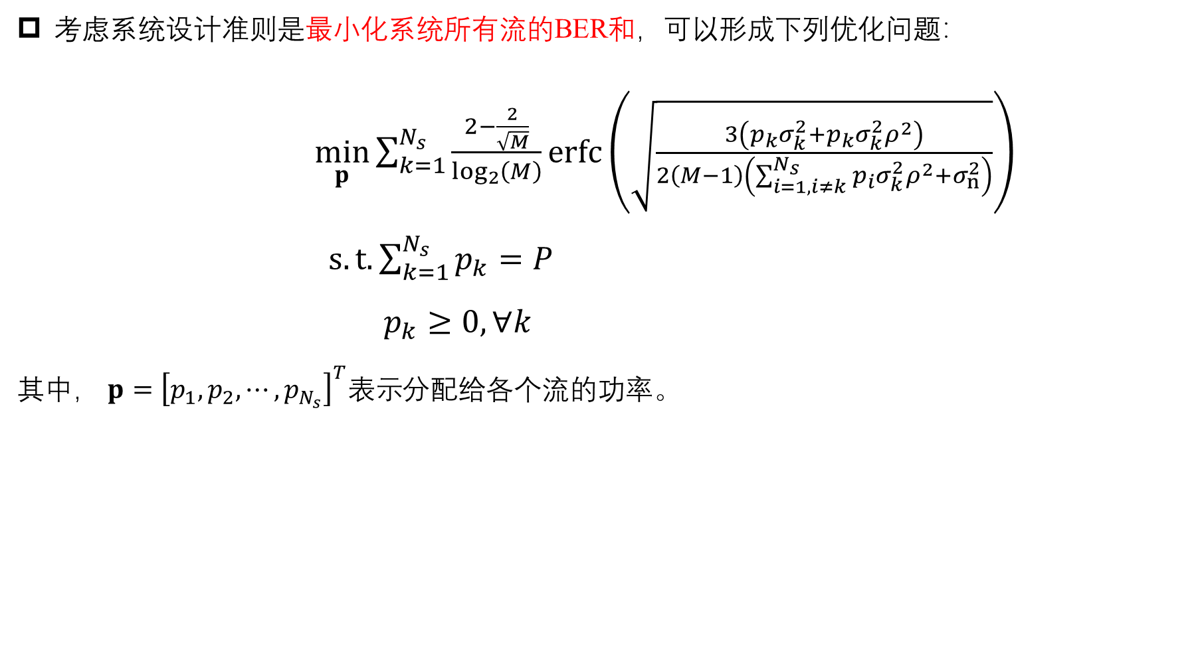
形成优化问题（BER）
考虑系统设计准则是最小化系统所有流的BER和，可以形成下列优化问题：
$\min_{p}{\sum_{k=1}^{N_{s}}{\frac{2−\frac{2}{\sqrt{M}}}{\log_{2}\left(M\right)}erfc\left(\sqrt{\frac{3\left(p_{k}σ_{k}^{2}+p_{k}σ_{k}^{2}ρ^{2}\right)}{2\left(M−1\right)\left(\sum_{i=1,i≠k}^{N_{s}}{p_{i}σ_{k}^{2}ρ^{2}}+σ_{n}^{2}\right)}}\right)}}$
$s.t. \sum_{k=1}^{N_{s}}{p_{k}}=P$
$p_{k}≥0,∀k$
其中， $p={\left[p_{1},p_{2},⋯,p_{N_{s}}\right]}^{T}表示$分配给各个流的功率。

Slide 12
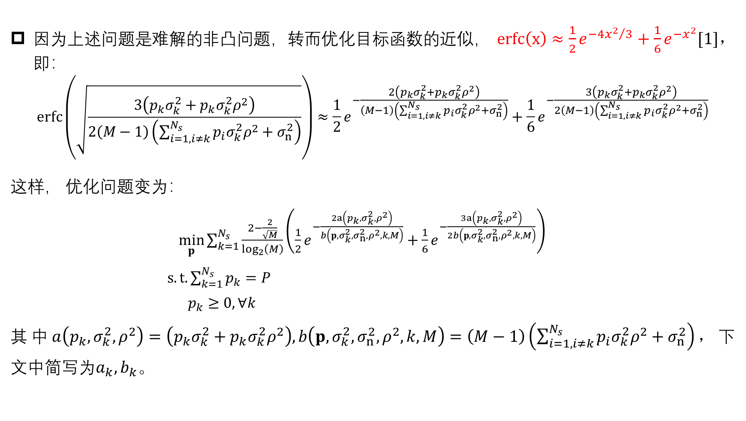
问题求解（BER）
因为上述问题是难解的非凸问题，转而优化目标函数的近似， $erfc\left(x\right)≈\frac{1}{2}e^{{−4x^{2}}/3}+\frac{1}{6}e^{−x^{2}}[1]，$即：
$$erfc\left(\sqrt{\frac{3\left(p_{k}σ_{k}^{2}+p_{k}σ_{k}^{2}ρ^{2}\right)}{2\left(M−1\right)\left(\sum_{i=1,i≠k}^{N_{s}}{p_{i}σ_{k}^{2}ρ^{2}}+σ_{n}^{2}\right)}}\right)≈\frac{1}{2}e^{−\frac{2\left(p_{k}σ_{k}^{2}+p_{k}σ_{k}^{2}ρ^{2}\right)}{\left(M−1\right)\left(\sum_{i=1,i≠k}^{N_{s}}{p_{i}σ_{k}^{2}ρ^{2}}+σ_{n}^{2}\right)}}+\frac{1}{6}e^{−\frac{3\left(p_{k}σ_{k}^{2}+p_{k}σ_{k}^{2}ρ^{2}\right)}{2\left(M−1\right)\left(\sum_{i=1,i≠k}^{N_{s}}{p_{i}σ_{k}^{2}ρ^{2}}+σ_{n}^{2}\right)}}$$
这样， 优化问题变为：
$\min_{p}{\sum_{k=1}^{N_{s}}{\frac{2−\frac{2}{\sqrt{M}}}{\log_{2}\left(M\right)}\left(\frac{1}{2}e^{−\frac{2a\left(p_{k},σ_{k}^{2},ρ^{2}\right)}{b\left(p,σ_{k}^{2},σ_{n}^{2},ρ^{2},k,M\right)}}+\frac{1}{6}e^{−\frac{3a\left(p_{k},σ_{k}^{2},ρ^{2}\right)}{2b\left(p,σ_{k}^{2},σ_{n}^{2},ρ^{2},k,M\right)}}\right)}}$
$s.t. \sum_{k=1}^{N_{s}}{p_{k}}=P$
$p_{k}≥0,∀k$
其中$a\left(p_{k},σ_{k}^{2},ρ^{2}\right)=\left(p_{k}σ_{k}^{2}+p_{k}σ_{k}^{2}ρ^{2}\right),b\left(p,σ_{k}^{2},σ_{n}^{2},ρ^{2},k,M\right)=\left(M−1\right)\left(\sum_{i=1,i≠k}^{N_{s}}{p_{i}σ_{k}^{2}ρ^{2}}+σ_{n}^{2}\right)，$下文中简写为$a_{k},b_{k}。$
[1] M. Chiani, D. Dardari, and M. K. Simon, “New exponential bounds and approximations for the computation of error probability in fading channels,” IEEE Transactions on Wireless Communications, vol. 2, no. 4, pp. 840–845, Jul. 2003.

Slide 13
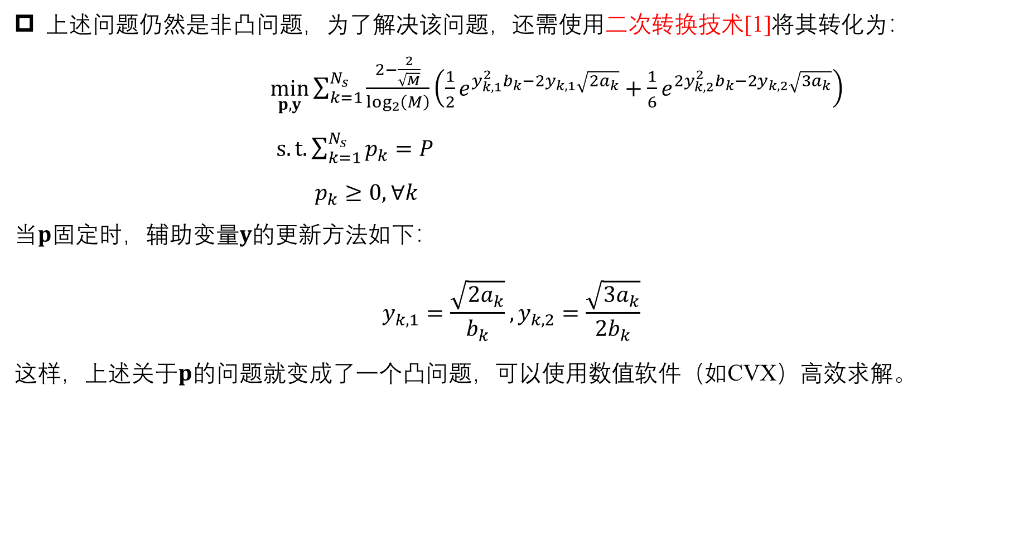
问题求解（BER）
上述问题仍然是非凸问题，为了解决该问题，还需使用二次转换技术[1]将其转化为：
$\min_{p,y}{\sum_{k=1}^{N_{s}}{\frac{2−\frac{2}{\sqrt{M}}}{\log_{2}\left(M\right)}\left(\frac{1}{2}e^{y_{k,1}^{2}b_{k}−2y_{k,1}\sqrt{2a_{k}}}+\frac{1}{6}e^{2y_{k,2}^{2}b_{k}−2y_{k,2}\sqrt{3a_{k}}}\right)}}$
$s.t. \sum_{k=1}^{N_{s}}{p_{k}}=P$
$p_{k}≥0,∀k$
当$p$固定时，辅助变量$y$的更新方法如下：
$$y_{k,1}=\frac{\sqrt{2a_{k}}}{b_{k}},y_{k,2}=\frac{\sqrt{3a_{k}}}{2b_{k}}$$
这样，上述关于$p$的问题就变成了一个凸问题，可以使用数值软件（如CVX）高效求解。
[1] K. Shen and W. Yu, “Fractional Programming for Communication Systems—Part I: Power Control and Beamforming,” IEEE Transactions on Signal Processing, vol. 66, no. 10, pp. 2616–2630, May 2018.

Slide 14
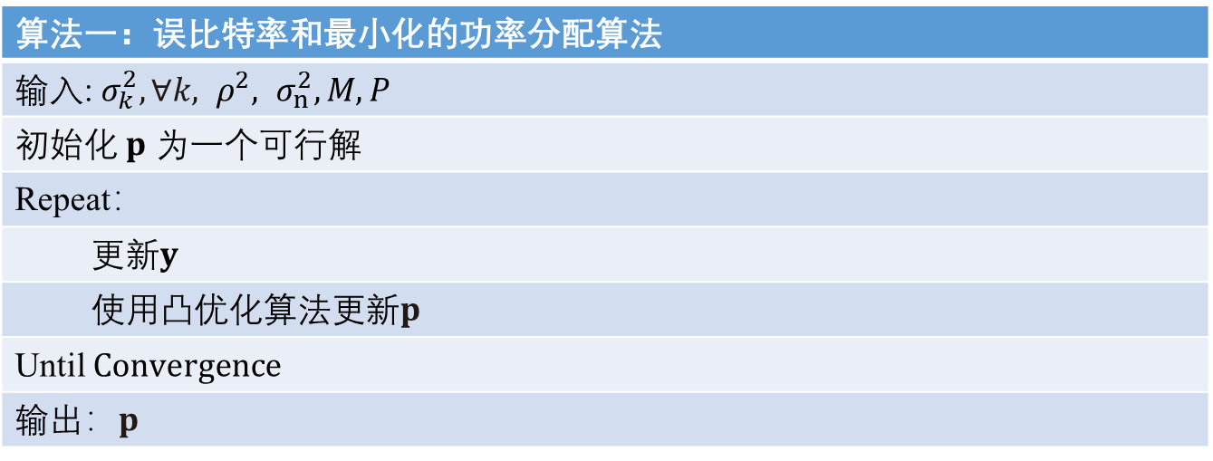
问题求解（BER）
算法一：误比特率和最小化的功率分配算法
输入: $σ_{k}^{2},∀k, ρ^{2}, σ_{n}^{2},M, P$
初始化 $p$ 为一个可行解
Repeat：
更新$y$
使用凸优化算法更新$p$
Until $Convergence$
输出：$p$

Slide 15
计算误差对BER性能的影响
仿真计算误差对BER性能的影响
仿真参数设置
调制方式 | 64QAM
信道维度 | 8×64
信道类型 | 瑞利信道
流数 | 8/4/2
功率分配方式 | 最小化BER和
计算误差方差 | 0.001
信道实现数 | 1e5
性能指标 | BER和

Slide 16
BER优化算法存在的问题
当前的优化算法需要进行二次转换和梯度迭代，计算复杂度和迭代次数均很难准确估计和预测，这使得我们难以预估迭代过程中低位宽计算带来的计算误差；
我们希望寻找一种复杂度确定且较低的求解算法，最好是一个闭式求解算法，在这种情况下，功率分配矩阵求解过程中的低位宽计算带来的计算误差就可以忽略不计了。

Slide 17
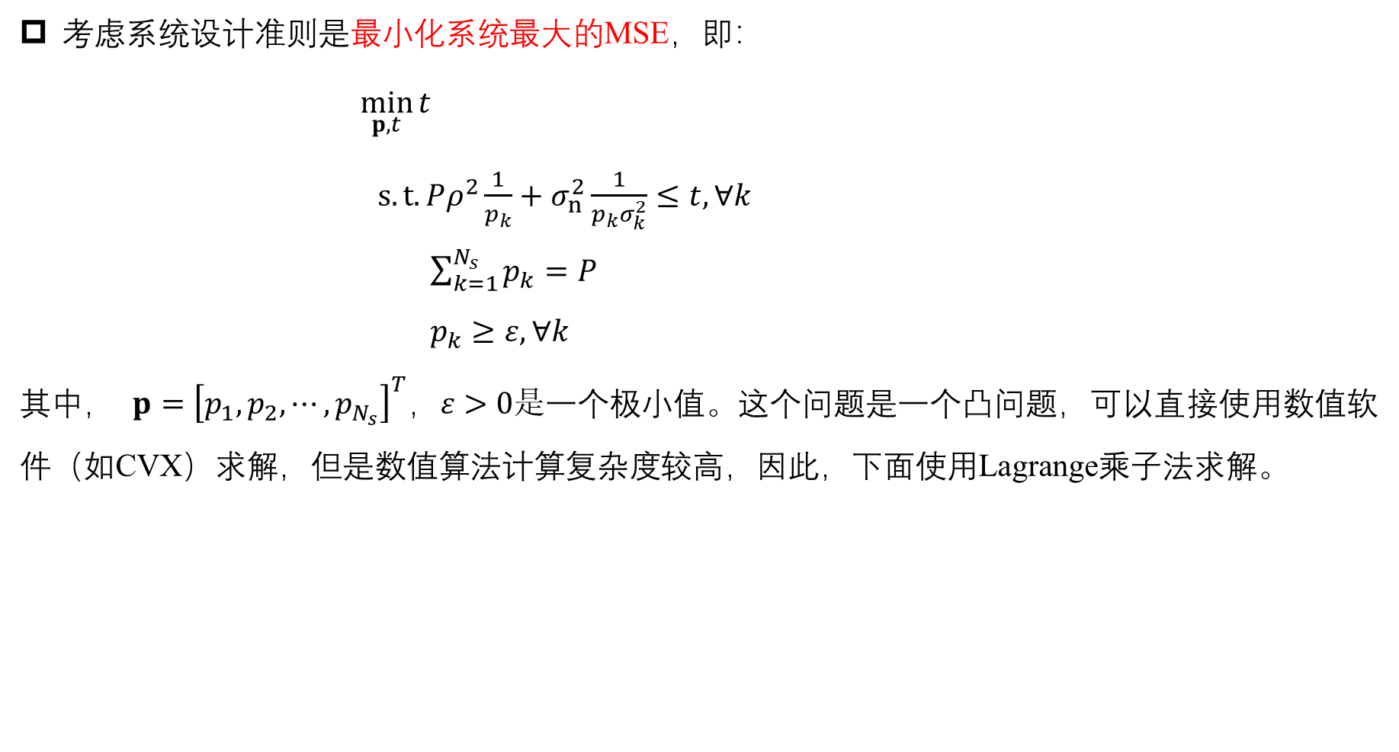
形成优化问题（MSE）
考虑系统设计准则是最小化系统最大的MSE，即：
$\min_{p,t}{t}$
$s.t.Pρ^{2}\frac{1}{p_{k}}+σ_{n}^{2}\frac{1}{p_{k}σ_{k}^{2}}≤t,∀k$
$\sum_{k=1}^{N_{s}}{p_{k}}=P$
$p_{k}≥ε,∀k$
其中， $p={\left[p_{1},p_{2},⋯,p_{N_{s}}\right]}^{T}，ε>0是$一个极小值。这个问题是一个凸问题，可以直接使用数值软件（如CVX）求解，但是数值算法计算复杂度较高，因此，下面使用Lagrange乘子法求解。

Slide 18
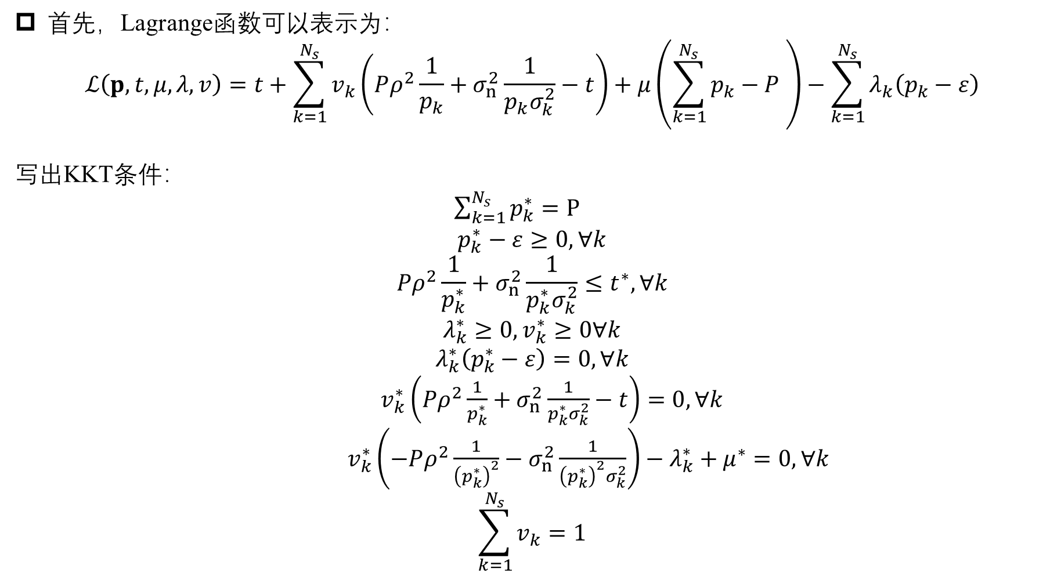
问题求解（MSE）
首先，Lagrange函数可以表示为：
$$ℒ\left(p,t,μ,λ,v\right)=t+\sum_{k=1}^{N_{s}}{v_{k}\left(Pρ^{2}\frac{1}{p_{k}}+σ_{n}^{2}\frac{1}{p_{k}σ_{k}^{2}}−t\right)}+μ\left(\sum_{k=1}^{N_{s}}{p_{k}}−P \right)−\sum_{k=1}^{N_{s}}{λ_{k}\left(p_{k}−ε\right)}$$
写出KKT条件：
$\sum_{k=1}^{N_{s}}{p_{k}^{∗}}=P$
$$p_{k}^{∗}−ε≥0, ∀k$$
$$Pρ^{2}\frac{1}{p_{k}^{∗}}+σ_{n}^{2}\frac{1}{p_{k}^{∗}σ_{k}^{2}}≤t^{∗}, ∀k$$
$$λ_{k}^{∗}≥0,v_{k}^{∗}≥0∀k$$
$$λ_{k}^{∗}\left(p_{k}^{∗}−ε\right)=0, ∀k$$
$v_{k}^{∗}\left(Pρ^{2}\frac{1}{p_{k}^{∗}}+σ_{n}^{2}\frac{1}{p_{k}^{∗}σ_{k}^{2}}−t\right)=0, ∀k$
$v_{k}^{∗}\left(−Pρ^{2}\frac{1}{{\left(p_{k}^{∗}\right)}^{2}}−σ_{n}^{2}\frac{1}{{\left(p_{k}^{∗}\right)}^{2}σ_{k}^{2}}\right)−λ_{k}^{∗}+μ^{∗}=0,∀k$
$$\sum_{k=1}^{N_{s}}{v_{k}}=1$$

Slide 19
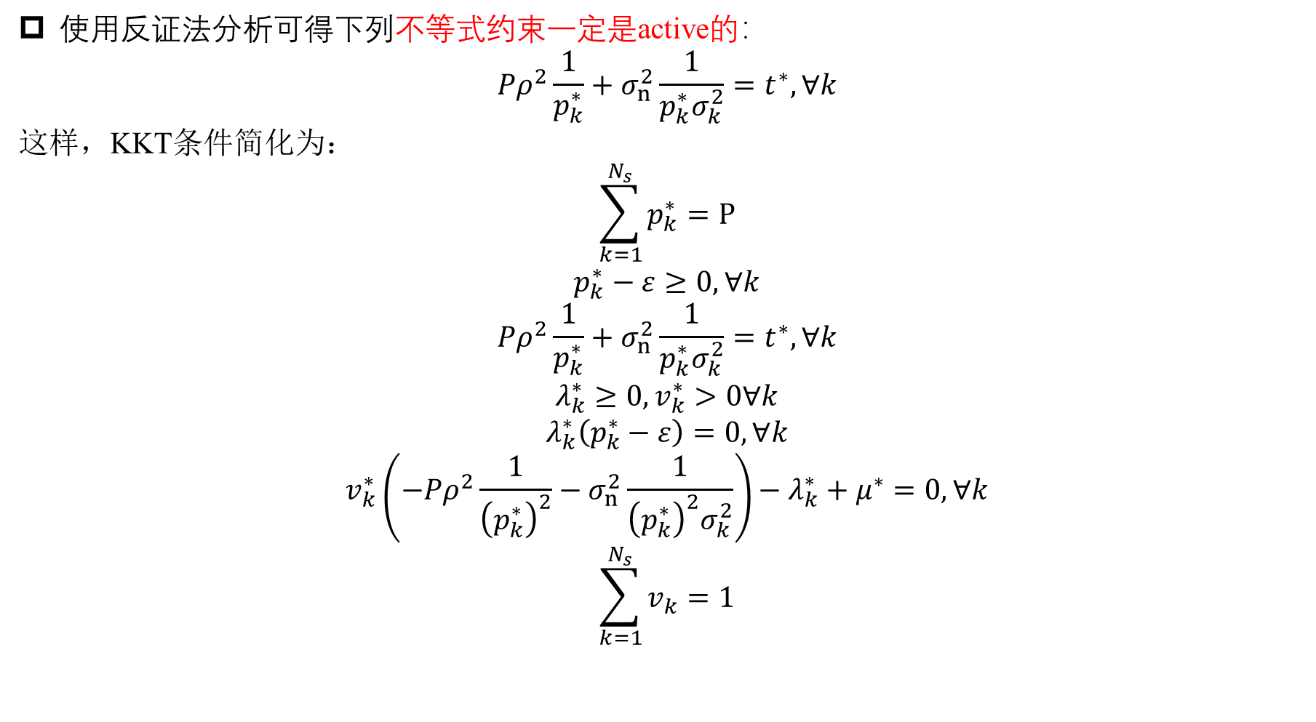
问题求解（MSE）
使用反证法分析可得下列不等式约束一定是active的：
$$Pρ^{2}\frac{1}{p_{k}^{∗}}+σ_{n}^{2}\frac{1}{p_{k}^{∗}σ_{k}^{2}}=t^{∗}, ∀k$$
这样，KKT条件简化为：
$$\sum_{k=1}^{N_{s}}{p_{k}^{∗}}=P$$
$$p_{k}^{∗}−ε≥0, ∀k$$
$$Pρ^{2}\frac{1}{p_{k}^{∗}}+σ_{n}^{2}\frac{1}{p_{k}^{∗}σ_{k}^{2}}=t^{∗}, ∀k$$
$$λ_{k}^{∗}≥0,v_{k}^{∗}>0∀k$$
$$λ_{k}^{∗}\left(p_{k}^{∗}−ε\right)=0, ∀k$$
$$v_{k}^{∗}\left(−Pρ^{2}\frac{1}{{\left(p_{k}^{∗}\right)}^{2}}−σ_{n}^{2}\frac{1}{{\left(p_{k}^{∗}\right)}^{2}σ_{k}^{2}}\right)−λ_{k}^{∗}+μ^{∗}=0,∀k$$
$$\sum_{k=1}^{N_{s}}{v_{k}}=1$$

Slide 20
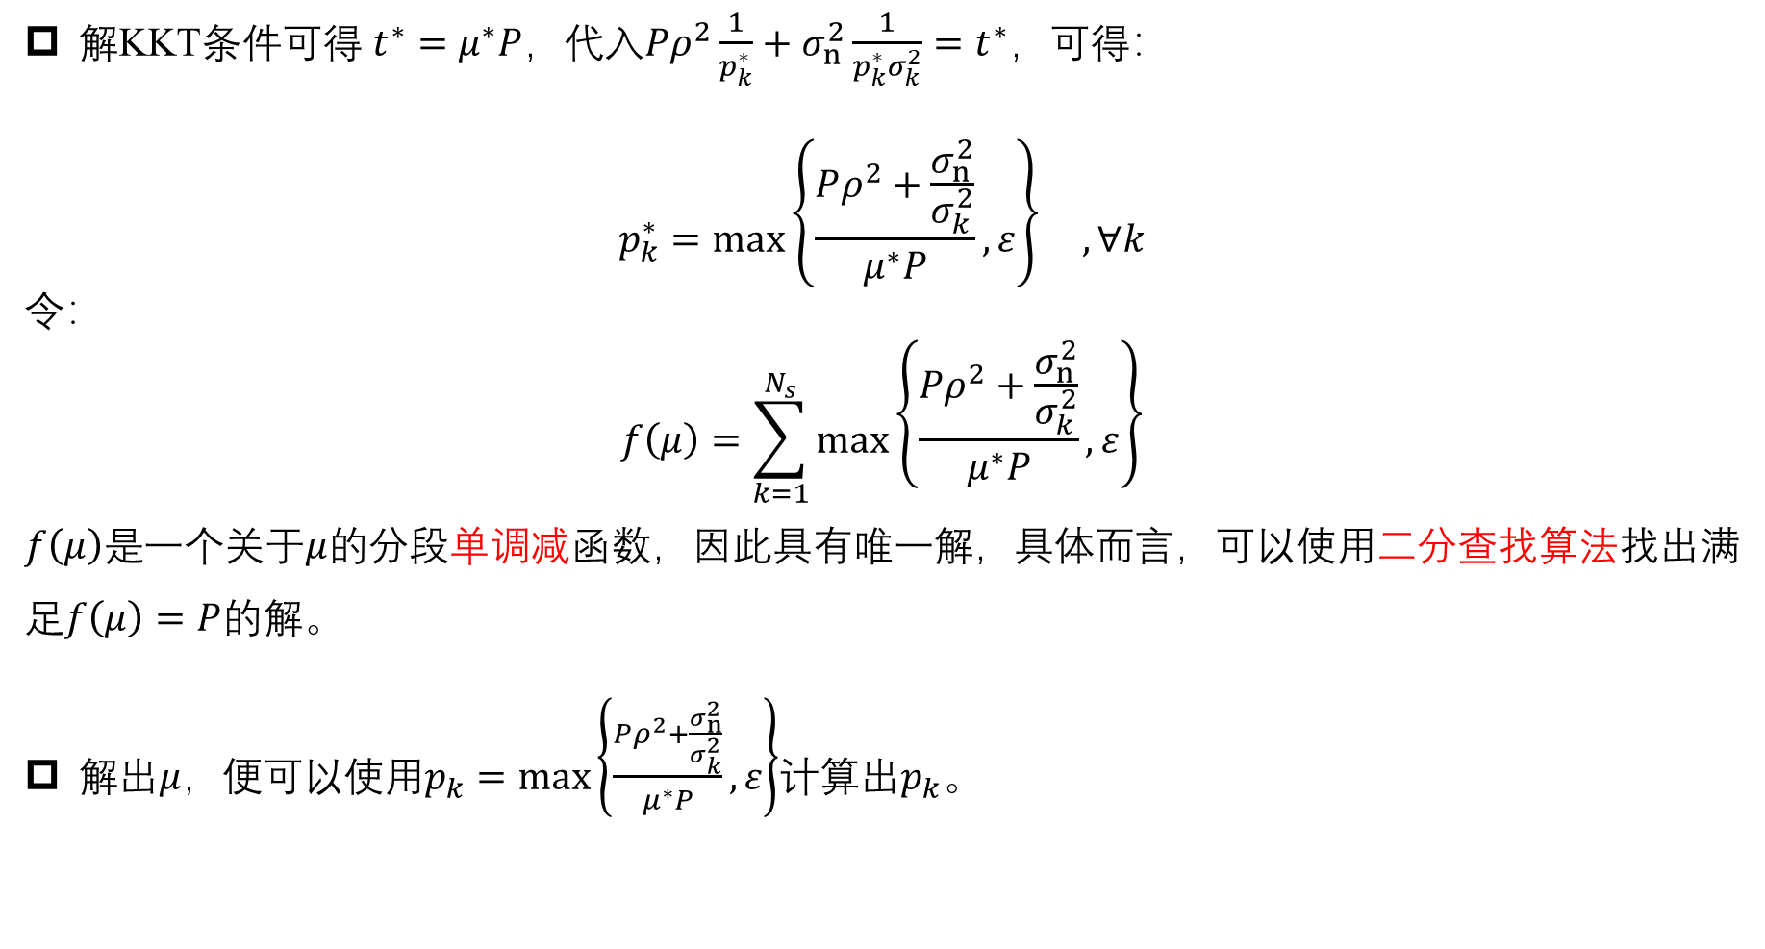
问题求解（MSE）
解KKT条件可得 $t^{∗}=μ^{∗}P$，代入$Pρ^{2}\frac{1}{p_{k}^{∗}}+σ_{n}^{2}\frac{1}{p_{k}^{∗}σ_{k}^{2}}=t^{∗}$，可得：
$$p_{k}^{∗}=max\left\{\frac{Pρ^{2}+\frac{σ_{n}^{2}}{σ_{k}^{2}}}{μ^{∗}P},ε\right\} ,∀k$$
令：
$$f\left(μ\right)=\sum_{k=1}^{N_{s}}{max\left\{\frac{Pρ^{2}+\frac{σ_{n}^{2}}{σ_{k}^{2}}}{μ^{∗}P},ε\right\}}$$
$f\left(μ\right)是$一个关于$μ$的分段单调减函数，因此具有唯一解，具体而言，可以使用二分查找算法找出满足$f\left(μ\right)=P$的解。
解出$μ$，便可以使用$p_{k}=max\left\{\frac{Pρ^{2}+\frac{σ_{n}^{2}}{σ_{k}^{2}}}{μ^{∗}P},ε\right\}$计算$出p_{k}$。

Slide 21
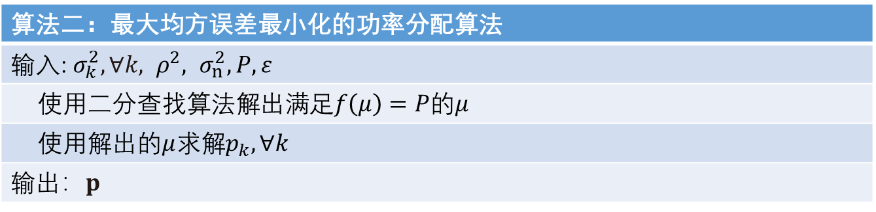
问题求解（MSE）
算法二：最大均方误差最小化的功率分配算法
输入: $σ_{k}^{2},∀k, ρ^{2}, σ_{n}^{2}, P,ε$
使用二分查找算法解出满足$f\left(μ\right)=P的μ$
使用解出的$μ$求解$p_{k},∀k$
输出：$p$

Slide 22
计算误差对MSE性能的影响
仿真计算误差对MSE性能的影响
仿真参数设置
调制方式 | 64QAM
信道维度 | 8×64
信道类型 | 瑞利信道
流数 | 8/4/2
功率分配方式 | 最小化最大MSE
计算误差方差 | 0.001
信道实现数 | 1e5
性能指标 | 最大MSE

Slide 23
仿真结果（MSE）
无计算误差的MSE性能好于考虑计算误差好于不考虑计算误差；
高流数情况下，考虑计算误差带来的MSE性能提高较明显，低流数情况下，考虑计算误差带来的MSE性能提高不明显。

Slide 24
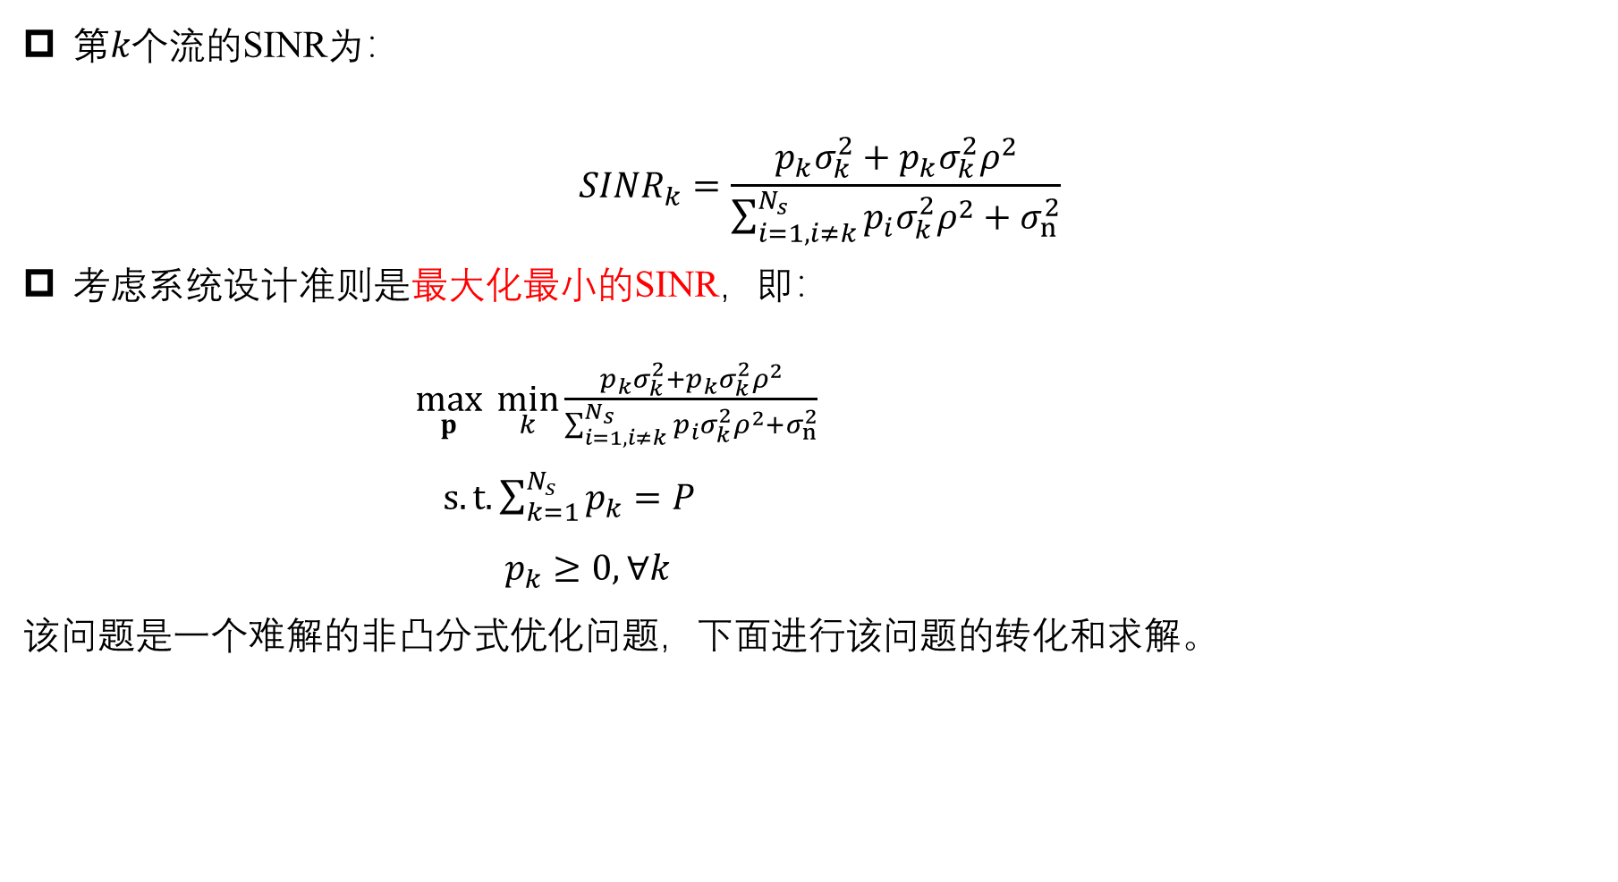
形成优化问题（SINR）
第$k个流$的SINR为：
$${SINR}_{k}=\frac{p_{k}σ_{k}^{2}+p_{k}σ_{k}^{2}ρ^{2}}{\sum_{i=1,i≠k}^{N_{s}}{p_{i}σ_{k}^{2}ρ^{2}}+σ_{n}^{2}}$$
考虑系统设计准则是最大化最小的SINR，即：
$\max_{p}{\min_{k}{\frac{p_{k}σ_{k}^{2}+p_{k}σ_{k}^{2}ρ^{2}}{\sum_{i=1,i≠k}^{N_{s}}{p_{i}σ_{k}^{2}ρ^{2}}+σ_{n}^{2}}}}$
$s.t. \sum_{k=1}^{N_{s}}{p_{k}}=P$
$p_{k}≥0,∀k$
该问题是一个难解的非凸分式优化问题，下面进行该问题的转化和求解。

Slide 25
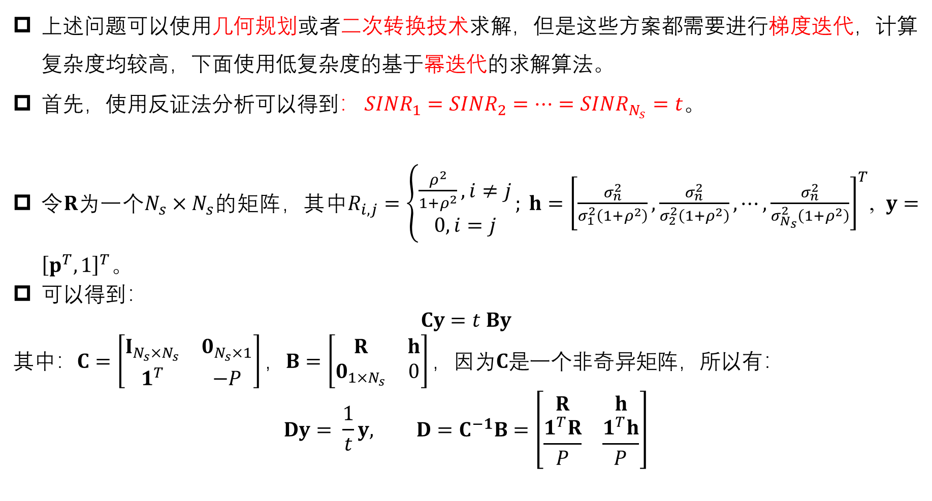
问题求解（SINR）
上述问题可以使用几何规划或者二次转换技术求解，但是这些方案都需要进行梯度迭代，计算复杂度均较高，下面使用低复杂度的基于幂迭代的求解算法。
首先，使用反证法分析可以得到： ${SINR}_{1}={SINR}_{2}=⋯={SINR}_{N_{s}}=t。$
令$R为$一个$N_{s}×N_{s}$的矩阵，其中$R_{i,j}=\left\{\begin{aligned}\frac{ρ^{2}}{1+ρ^{2}},i≠j \\ 0,i=j\end{aligned}\right.; h={\left[\frac{σ_{n}^{2}}{σ_{1}^{2}\left(1+ρ^{2}\right)},\frac{σ_{n}^{2}}{σ_{2}^{2}\left(1+ρ^{2}\right)},⋯,\frac{σ_{n}^{2}}{σ_{N_{s}}^{2}\left(1+ρ^{2}\right)}\right]}^{T}$, $y={\left[p^{T},1\right]}^{T}。$
可以得到：
$$Cy=t By$$
其中：$C=\left[\begin{matrix}I_{N_{s}×N_{s}} & 0_{N_{s}×1} \\ 1^{T} & −P\end{matrix}\right]，B=\left[\begin{matrix}R & h \\ 0_{1×N_{s}} & 0\end{matrix}\right]，$因为$C是$一个非奇异矩阵，所以有：
$$Dy= \frac{1}{t}y, D=C^{−1}B=\left[\begin{matrix}R & h \\ \frac{1^{T}R}{P} & \frac{1^{T}h}{P}\end{matrix}\right]$$

Slide 26
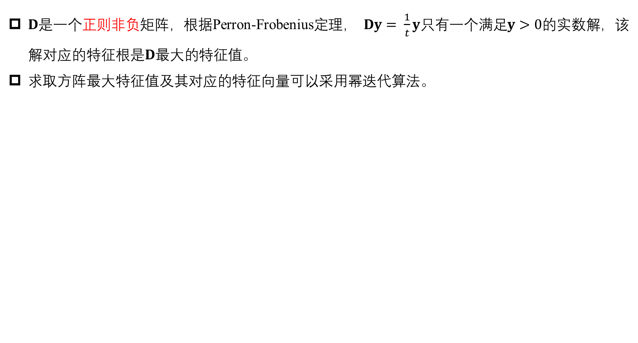
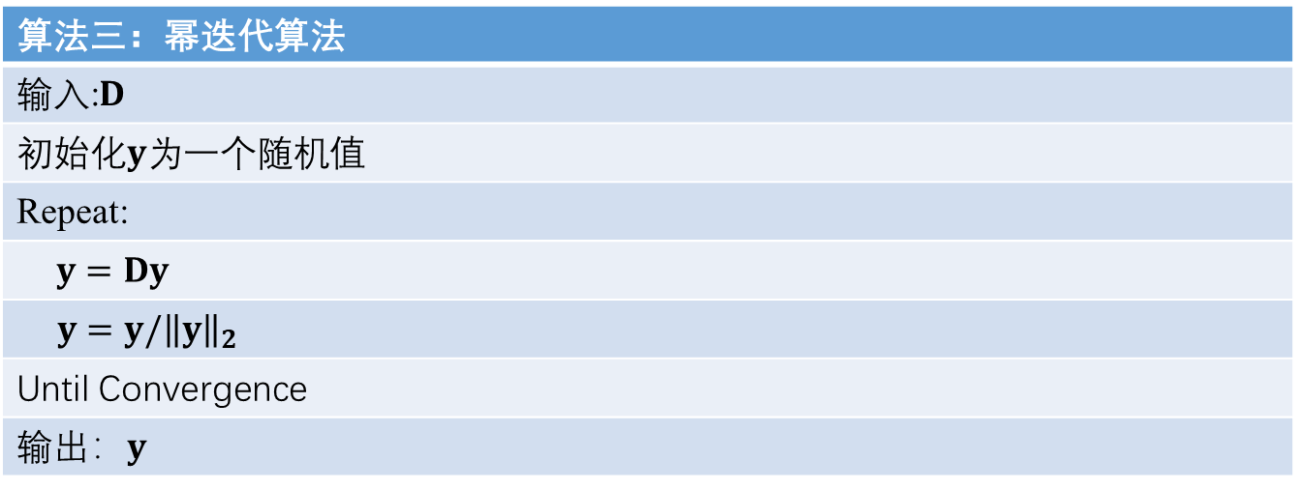
问题求解（SINR）
$D$是一个正则非负矩阵，根据Perron-Frobenius定理， $Dy= \frac{1}{t}y$只有一个满足$y>0的$实数解，该解对应的特征根是$D$最大的特征值。
求取方阵最大特征值及其对应的特征向量可以采用幂迭代算法。
算法三：幂迭代算法
输入:$D$
初始化$y为$一个随机值
Repeat:
$y=Dy$
$y=y/{\left\|y\right\|}_{2}$
Until Convergence
输出：$y$

Slide 27
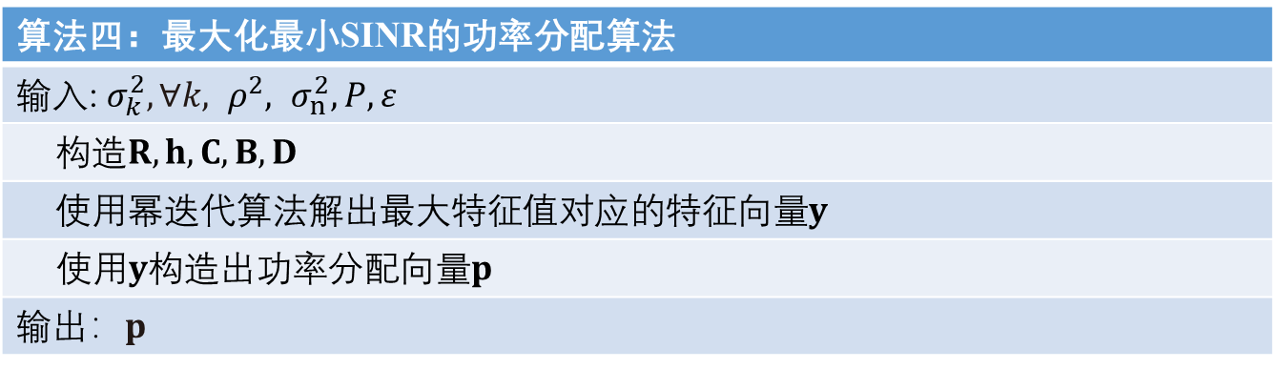
问题求解（SINR）
算法四：最大化最小SINR的功率分配算法
输入: $σ_{k}^{2},∀k, ρ^{2}, σ_{n}^{2}, P,ε$
构造$R,h,C,B,D$
使用幂迭代算法解出最大特征值对应的特征向量$y$
使用$y$构造出功率分配向量$p$
输出：$p$

Slide 28
计算误差对SINR性能的影响
仿真计算误差对SINR性能的影响
仿真参数设置
调制方式 | 64QAM
信道维度 | 8×64
信道类型 | 瑞利信道
流数 | 8/4/2
功率分配方式 | 最大化最小SINR
计算误差方差 | 0.001
信道实现数 | 1e5
性能指标 | 最小SINR

Slide 29
仿真结果（SINR）
无计算误差的SINR性能好于考虑计算误差好于不考虑计算误差；
高流数情况下，考虑计算误差带来的SINR性能提高较明显，低流数情况下，考虑计算误差带来的SINR性能提高不明显。

